Slide 1
La tutor risponde
Risposte veloci per domande urgenti su lezioni online, piano di studio, sessioni di laurea

Slide 2
Le lezioni vengono anche registrate?
No. Solo alcuni docenti hanno scelto di offrire questa possibilità, eventualmente saranno loro a comunicarlo attraverso la pagina del proprio insegnamento.

Slide 3
COME INSERISCO IN PIANO LE ATTIVITÀ A SCELTA DELLO STUDENTE (20-30 CFU)?
Controlla che l’insegnamento che vuoi seguire sia SELEZIONABILE DURANTE LA COMPILAZIONE DEL PIANO ONLINE
Attendi l’apertura del piano di studi online, fissata per il 2 ottobre
Presenta il piano di studi online entro la scadenza del
24 NOVEMBRE
L’obbligo è assolto con il raggiungimento di 20 CFU

Slide 4
Come inserisco tra i 20-30 CFU liberi un insegnamento che non è nei corsi di SPOSI, SVIC, SCIENZE GIURIDICHE, SCIENZE ECONOMICHE, SERVIZIO SOCIALE?
Chiedi via mail l’approvazione alla Segreteria del corso a cui appartiene l’insegnamento che vuoi seguire
Attendi l’apertura del piano di studi e assicurati che l’insegnamento non sia selezionabile durante la compilazione online
Contatta la Manager didattica (didatticasociale.sposi@unibo.it o didatticasociale.svic@unibo.it) per presentare un piano cartaceo
Attendi che il consiglio di corso valuti la coerenza dell’insegnamento che desideri inserire con il piano di studi del tuo corso di laurea e decida se approvare la tua richiesta
In caso di approvazione, vedrai l’insegnamento caricato nel piano online dalla Segreteria Studenti del tuo corso di laurea.

Slide 5
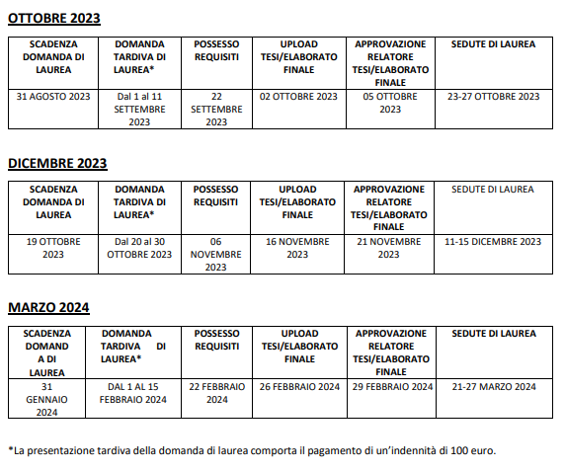
Cosa devo fare per laurearmi?
Scadenze prossime sedute
Domanda di laurea: indica la scadenza entro la quale puoi presentare la domanda di laurea tramite Studenti Online (anche prima di aver terminato gli esami).
Domanda tardiva: indica la scadenza entro la quale puoi presentare domanda con il pagamento di una mora.
Possesso dei requisiti: indica la scadenza entro la quale devi soddisfare per tempo i requisiti di ammissione:
aver sostenuto e verbalizzato tutti gli esami previsti dal tuo piano di studi;
essere in regola con il pagamento delle tasse;
aver compilato il questionario AlmaLaurea su Studenti Online.
Upload tesi: indica la scadenza entro la quale devi aver caricato il tuo elaborato in pdf su Studenti Online.
Seduta di laurea: indica il periodo in cui la Commissione dei docenti si riunisce per attribuire i voti di laurea.
N.B. La tesi non si discute e, di conseguenza, gli studenti non partecipano alla seduta di laurea.
Link alla registrazione dell’evento «Redigere la tesi: kit di sopravvivenza»

